Slide 1
Presentazione di supporto per i docenti di Architettura e Ingegneria civile
Capitolo 05:
Resistenza alla corrosione degli acciai inossidabili

Slide 2
Indice
La maggior parte dei materiali è soggetta a decadimento nel tempo
Perché l'acciaio inossidabile resiste alla corrosione
Tipi di corrosione degli acciai inossidabili
Come scegliere l'acciaio inossidabile giusto per una resistenza alla corrosione adeguata
  Applicazioni strutturali
  Altre applicazioni
Riferimenti

Slide 3
1. La maggior parte dei materiali è soggetta a decadimento nel tempo

Slide 4
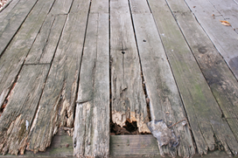
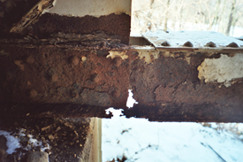
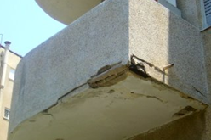
La maggior parte dei materiali è soggetta a decadimento nel tempo
Materiale | Legno | Acciaio | Calcestruzzo
Tipo di decadimento | Funghi Insetti Sole+pioggia | Ruggine | Fessurazione/ sfaldamento
Azioni che attenuano il danno | Sostanze chimiche Pittura/vernice | Galvanizzazione Verniciatura | Armatura resistente alla corrosione

Slide 5
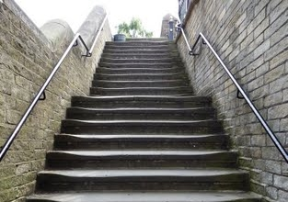

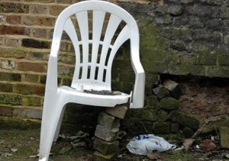
La maggior parte dei materiali è soggetta a decadimento nel tempo
Materiale | Pietra | Vetro | Polimeri
Tipo di decadimento | Usura Danno da inquinamento | Rotture | Diventa fragile sotto la luce UV
Azioni che attenuano il danno | Solitamente nessuna | Vetro temperato | Miglioramento dei gradi dei polimeri

Slide 6
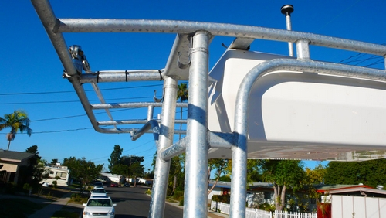
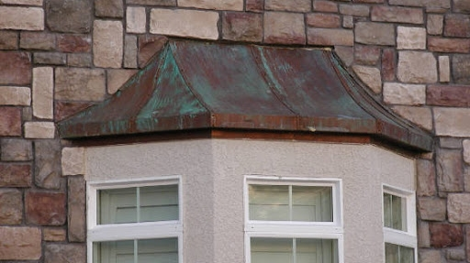
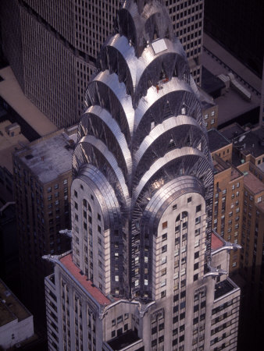
La maggior parte dei materiali è soggetta a decadimento nel tempo
Materiale | Alluminio* | Rame | Acciaio inossidabile
Tipo di decadimento | Pitting nel tempo, eventuale corrosione galvanica | Forma una patina verde nel tempo | Nessun decadimento
Azioni che attenuano il danno | La corrosione galvanica può essere evitata | Nessuna | Nessuna richiesta
* L'alluminio forma un sottile ossido protettivo proprio come quello dell'acciaio inossidabile, ma con una resistenza alla corrosione molto inferiore

Slide 7
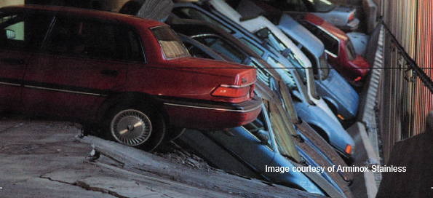
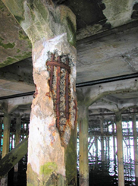
La corrosione nel cemento
(i problemi di corrosione non sono limitati alle superfici esterne!)
La corrosione dell'acciaio al carbonio non protetto si verifica anche all'interno delle strutture di cemento armato poiché i cloruri presenti nell'ambiente (marino/antighiaccio) si diffondono nel cemento.
I prodotti di corrosione (ruggine) hanno un volume maggiore rispetto al metallo, creano tensioni interne che provocano lo sfaldamento del cemento.
Attenuare la corrosione delle barre di acciaio nel cemento è un must.
Si utilizzano diverse tecniche: rivestimento più spesso del cemento; protezione catodica; membrane, rivestimento epossidico... e acciaio inossidabile al posto dell’acciaio al carbonio.
L'acciaio inossidabile è sinonimo di forza e resistenza alla corrosione all'interno del cemento, fornisce una lunga durata in servizio senza manutenzione.

Slide 8
2. Perché l'acciaio inossidabile resiste alla corrosione

Slide 9
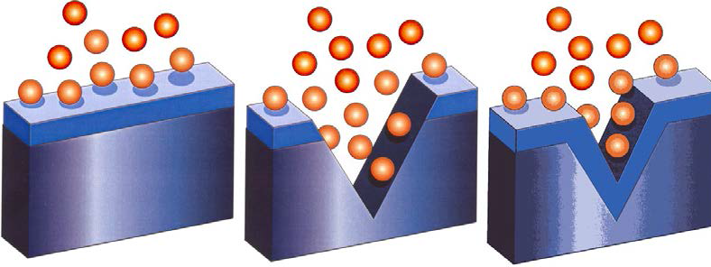
Strato passivo vs. rivestimenti
PELLICOLA PASSIVA su ACCIAIO INOSSIDABILE:
Ossi-idrossidi di Fe e Cr
Ossigeno
2-3 nm di spessore
(0,002-0,003 µm)
Trasparente
Aderente
Autoriparante
Ultima mano
RIVESTIMENTI MULTISTRATO
Solitamente
Strato di copertura
20-200 µm di spessore
Può staccarsi
Non autoriparante
Primer
ACCIAIO DOLCE

Slide 10
Danno allo strato protettivo
Acciaio inossidabile
Acciaio dolce
Pellicola passiva
Rivestimento multistrato
Autoriparazione
Prodotti di corrosione

Slide 11
3. Tipi di corrosione degli acciai inossidabili

Slide 12

Effetto del tenore di cromo sulla resistenza alla corrosione atmosferica (corrosione uniforme)
Percentuale di corrosione
mmpy
0.200
Acciaio al carbonio semplice
0.175
0.150
0.125
0.100
0.075
Acciai inossidabili
> 10,5 Cr %
0.050
0.025
0
2
4
6
8
10
12
14
16
% di cromo

Slide 13
Se il grado dell'acciaio inossidabile non è stato scelto correttamente, può verificarsi corrosione
…nessun materiale è perfetto!
Pensate bene alla scelta del mezzo giusto
per l'uso previsto

Slide 14
Tipi di corrosione sugli acciai inossidabili
Uniforme
Puntiforme
Interstiziale
Galvanica
Intergranulare
Rottura da tensocorrosione
Vedere Riferimento 1

Slide 15
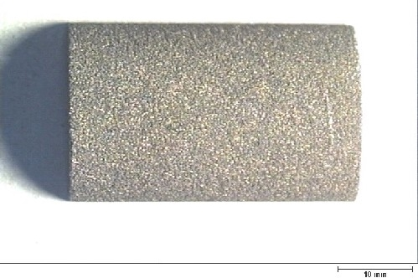
a) Che cos'è la corrosione uniforme?
Quando la pellicola passiva viene distrutta dall'ambiente aggressivo, l'intera superficie si corrode in modo uniforme e la perdita di metallo può essere espressa come µm/anno
Questo fenomeno è tipico degli acciai al carbonio non protetti.
Non riguarda invece gli acciai inossidabili nel settore edile, perché le condizioni di corrosione non sono mai così aggressive (solitamente occorre l'immersione negli acidi)

Slide 16
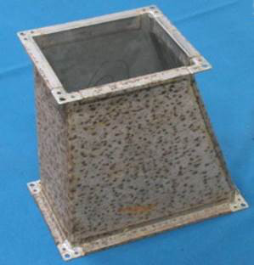
b) Che cos'è la corrosione puntiforme^{1,2,3,7}?
La corrosione puntiforme, detta anche corrosione per vaiolatura o per pitting, è una forma di corrosione estremamente localizzata che porta alla formazione di piccole cavità nel metallo.
Questa fotografia mostra la vaiolatura dell'acciaio inossidabile EN1.4310 (AISI 301) risultante dall'insufficiente resistenza alla corrosione in un ambiente clorato molto aggressivo.

Slide 17
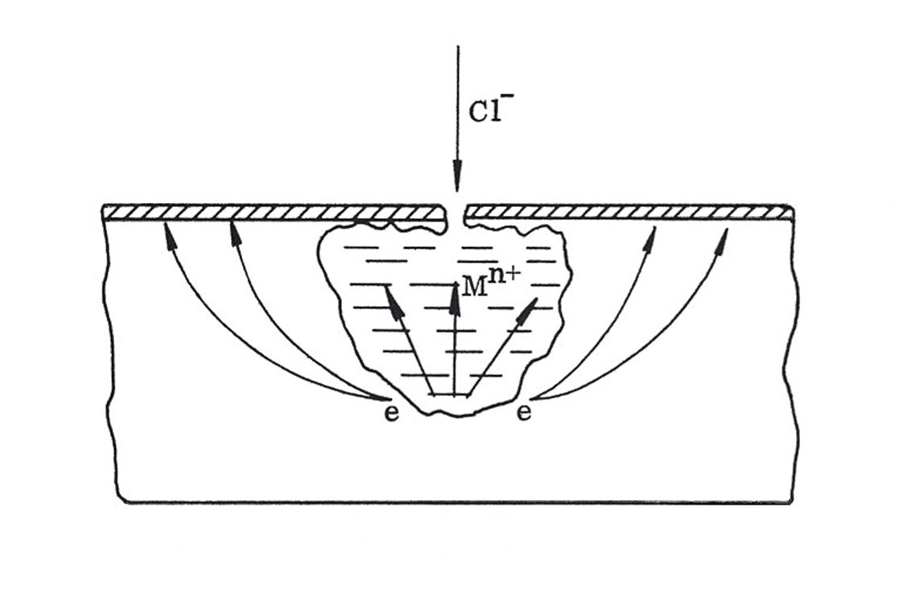
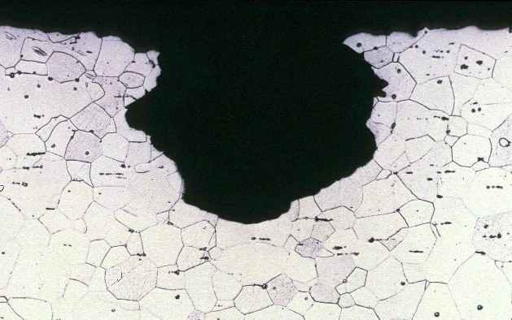
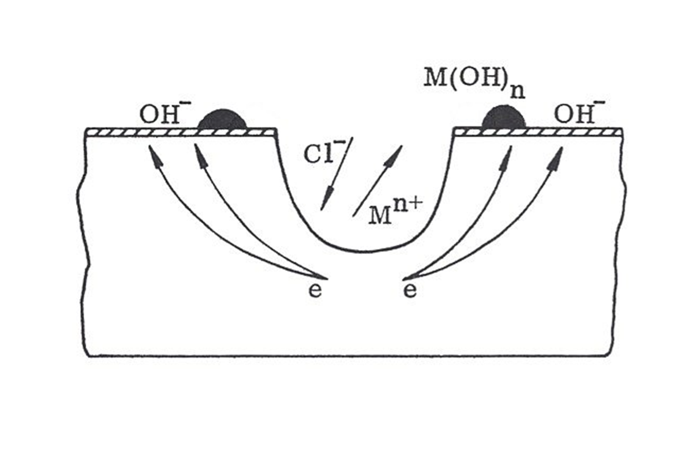
Meccanismi della corrosione puntiforme
Inizio su una superficie molto piccola con irregolarità o inclusioni non metalliche
Propagazione poiché le reazioni elettrochimiche nella cavità del vaiolo non sono bloccate da ripassivazione

Slide 18
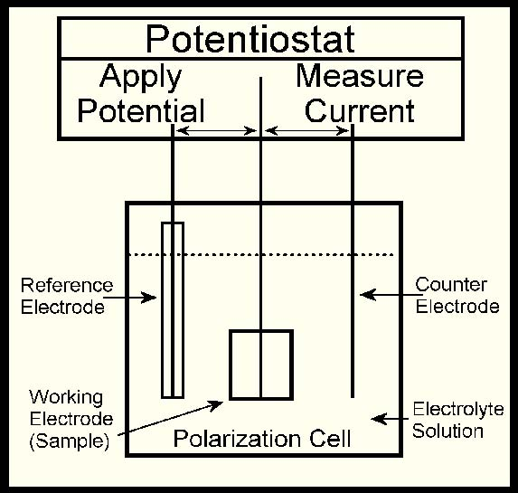
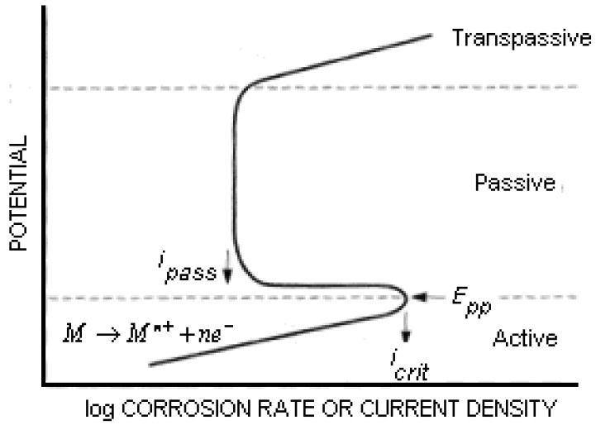
La vaiolatura può essere riprodotta in una cella elettrochimica⁴
La corrosione implica la dissoluzione del metallo, ossia un processo elettrochimico con
  reazioni elettrochimiche sulla superficie del metallo e
  una corrente tra il metallo corrosivo (anodo) e una parte catodica
Questi processi possono essere simulati in una cella elettrochimica, un dispositivo che permette lo studio dei processi di corrosione
Cella elettrochimica
E_{pit}
Curva di polarizzazione
Potenziostato
Applicare
potenziale
Misurare
corrente
Potenziale
Elettrodo di riferimento
Contatore
Elettrodo
Elettrodo funzionante (campione)
Elettrolita
Soluzione
Cella di polarizzazione
Logaritmo velocità di corrosione o densità di corrente

Slide 19
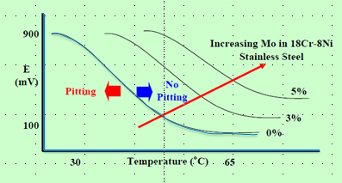
Principali fattori che influenzano la corrosione puntiforme¹
(il potenziale di vaiolatura E_{pit} è generalmente utilizzato come criterio per la vaiolatura)
Temperatura
L'aumento di temperatura riduce drasticamente la resistenza alla vaiolatura.
Aumentare Mo in 18Cr-8Ni
Acciaio inossidabile
Puntiforme
Non puntiforme
Temperatura (°C)

Slide 20

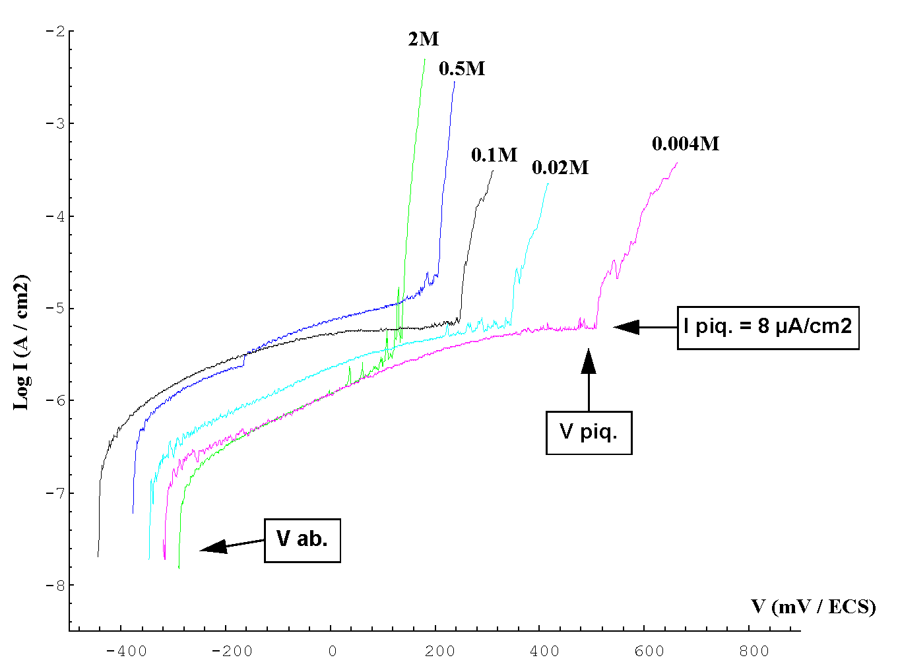
Principali fattori che influenzano la corrosione puntiforme⁵
(il potenziale di vaiolatura E_{pit} è generalmente utilizzato come criterio per la vaiolatura)
2. Concentrazione di cloruro
La resistenza alla vaiolatura diminuisce quando la concentrazione di Cl⁻ aumenta (il logaritmo della concentrazione di Cl⁻ )
Notes:
http://corrosion.kaist.ac.kr/download/2008-1/chap11.pdf
Ugitech: comunicazione privata

Slide 21
Principali fattori che influenzano la corrosione puntiforme¹
(il potenziale di vaiolatura E_{pit} è generalmente utilizzato come criterio per la vaiolatura)
2. Analisi dell'acciaio inossidabile
La resistenza alla vaiolatura aumenta in modo deciso con alcuni leganti: N, Mo, Cr
Il ruolo dei leganti è descritto dall'indice PREN (Pitting Resistance Equivalent Number, valore di resistenza equivalente al pitting)
Aumentare Mo in 18Cr-8Ni
Acciaio inossidabile
Puntiforme
Non puntiforme
Temperatura (°C)

Slide 22
Pitting Resistance Equivalent Number (PREN)⁶
Calcolando il PREN è possibile confrontare la resistenza dei gradi di acciaio inossidabile rispetto alla vaiolatura. Maggiore è il valore, migliore sarà la resistenza.
Ovviamente il PREN da solo non può essere utilizzato per prevedere se un grado specifico sarà adatto per una determinata applicazione
PREN = Cr + 3,3Mo + 16N, dove
Cr = tenore di cromo
Mo = tenore di molibdeno
N = tenore di azoto
EN | AISI | PREN
1.4003 1.4016 | - 430 | 10.5 - 12.5 16.0 - 18.0
1.4301 1.4311 | 304 304LN | 17.5 - 20.8 19.4 – 23.0
1.4401/4 1.4406 | 316/L 316LN | 23.1 – 28.5 25.0 – 30.3
1.4439 1.4539 | 317L - | 31.6 – 38.5 32.2 – 39.9
1.4362 1.4462 1.4410 1.4501 | - - - - | 23.1 – 29.2 30.8 – 38.1 40 40
Si prega di notare che il PREN non prende in considerazione il nichel. La resistenza alla corrosione per pitting negli acciai inossidabili non dipende dal tenore di Ni. Vedere la prossima slide

Slide 23
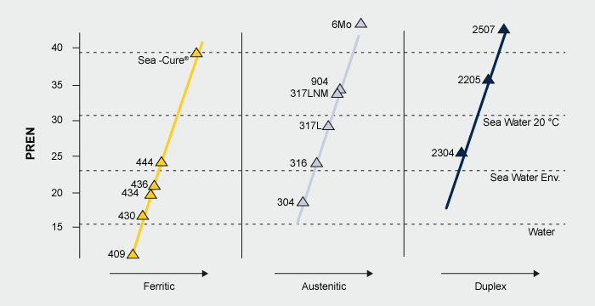
PREN di alcuni gradi comuni⁹
- - - - - - - - - -
La resistenza alla corrosione per pitting degli acciai inossidabili ferritici può essere uguale a quella degli acciai inossidabili austenitici type 304 e 316.
Nota: vedere l'appendice per le denominazioni delle norme EN

Slide 24
c) Che cos'è la corrosione interstiziale¹?
La corrosione interstiziale si riferisce alla corrosione che si verifica in spazi limitati dove l'accesso del fluido o dell’aria in servizio, dall'ambiente, è limitato. Questi spazi sono normalmente chiamati interstizi. Esempi di interstizi sono i vuoti e le aree di contatto tra le parti, sotto alle guarnizioni o tenute, all'interno di fessure e giunzioni, parti con depositi e sotto macchie di fango.

Slide 25
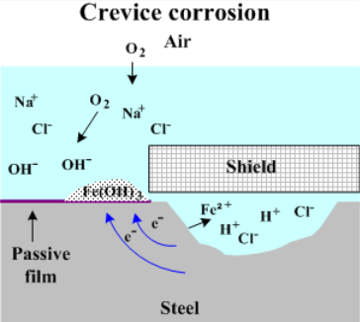
Meccanismo della corrosione interstiziale
Inizialmente non esistono differenze tra la cavità e la superficie totale
Poi le cose cambiano quando la cavità si impoverisce di ossigeno
Nell'interstizio si verificano una serie di reazioni elettrochimiche che determinano l'aumento della concentrazione di Cl- e la diminuzione del pH locale fino al punto in cui la passivazione non può più avere luogo
Successivamente il metallo nell'interstizio subisce una corrosione uniforme
Corrosione interstiziale
Aria
Protezione
Pellicola passiva
Acciaio

Slide 26
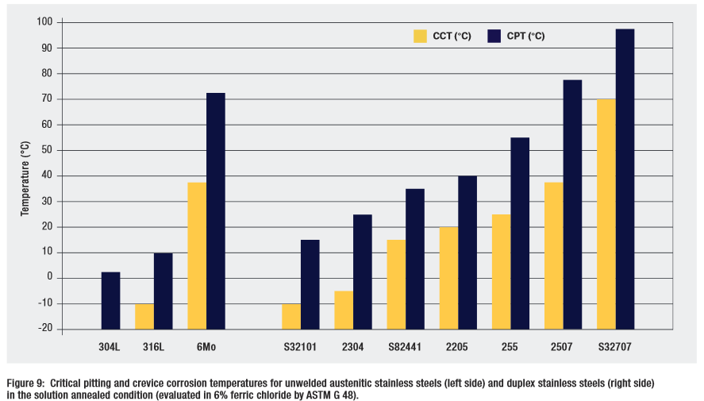
Temperatura critica di resistenza alla vaiolatura (CPT)
Temperatura critica di corrosione interstiziale (CCT) di diversi gradi austenitici e duplex⁸
Nota: maggiore è la temperatura, minore sarà la resistenza alla corrosione
Nota: vedere l'appendice per le denominazioni delle norme EN

Slide 27
Come evitare la corrosione interstiziale
Ottimizzare il design:
  usare parti saldate.
  Progettare canali per il drenaggio completo.
Pulire per rimuovere i depositi (laddove possibile)
Scegliere un acciaio inossidabile resistente alla corrosione adatto (vedere la parte 4 di questo capitolo)

Slide 28
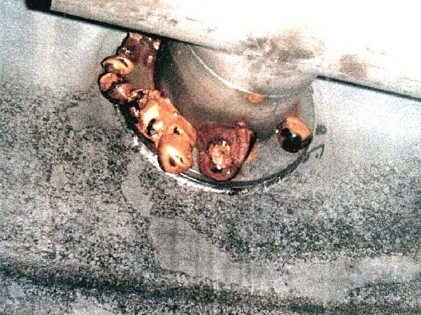
d) Che cos'è la corrosione galvanica¹?
(conosciuta anche con il nome di corrosione bimetallica)
Corrosione che può verificarsi quando 2 metalli dal potenziale galvanico molto diverso sono a contatto.
Il metallo più anodico viene attaccato
Esempio sulla fotografia a sinistra: la lamiera in acciaio inossidabile era fissata a un vaso in acciaio inox per mezzo di bulloni di acciaio dolce: ne risulta la corrosione galvanica dei bulloni in presenza di umidità, (elettrolita)
Vedere Riferimento 11

Slide 29
Meccanismo della corrosione galvanica
Ogni metallo ha un potenziale caratteristico se immerso in un elettrolita (misurato rispetto a un elettrodo di riferimento).
Se 2 metalli sono in contatto con un liquido conduttore (l'umidità è sufficiente):
e se i 2 metalli hanno potenziali molto diversi
una corrente fluirà dal più elettronegativo (anodo) al più elettropositivo (catodo).
Se l'area dell'anodo è piccola, la dissoluzione del metallo sarà evidente
Elettrolita
Flusso di corrente
elettronegativo
elettropositivo
Metallo 1
Metallo 2
Anodo
Catodo

Slide 30
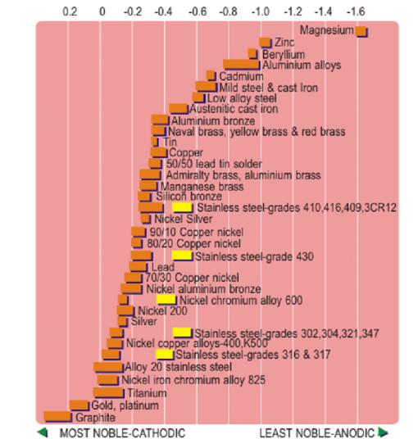
Serie galvanica per metalli in acqua marina corrente

Slide 31
Regole fondamentali su come evitare la corrosione galvanica
Evitare situazioni con metalli non simili
Se metalli non simili sono a contatto verificare che il metallo meno nobile (anodo) abbia una superficie molto maggiore rispetto al metallo più nobile (catodo)
Esempi:
  Usare dispositivi di fissaggio in acciaio inossidabile per i prodotti di alluminio (e mai dispositivi di fissaggio in alluminio per l'acciaio inox)
  Lo stesso tra acciaio inossidabile e acciaio al carbonio
Nel calcestruzzo (alto pH) contaminato da cloruri, le barre in acciaio inossidabile NON AUMENTANO SIGNIFICAMENTE il tasso di corrosione delle barre in acciaio al carbonio per via dell’accoppiamento galvanico.
I riferimenti sono riportati su www.stainlesssteelrebar.org

Slide 32
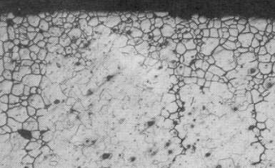
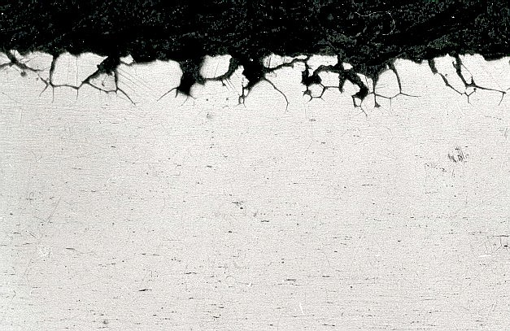
e) Che cos'è la corrosione intergranulare¹?
L'attacco intergranulare è provocato dalla formazione di carburi di cromo (Fe,Cr) C₆ M₂₃ in corrispondenza dei bordi dei grani, riducendo il tenore di cromo e la stabilità dello strato passivo.
Nelle micrografie sopra, i campioni di acciai inossidabili sono stati lucidati e poi attaccati chimicamente con un mezzo acido forte. La rete di righe nere corrisponde a un forte attacco chimico dei bordi dei grani che presentano una resistenza alla corrosione molto inferiore rispetto ai grani stessi.

Slide 33
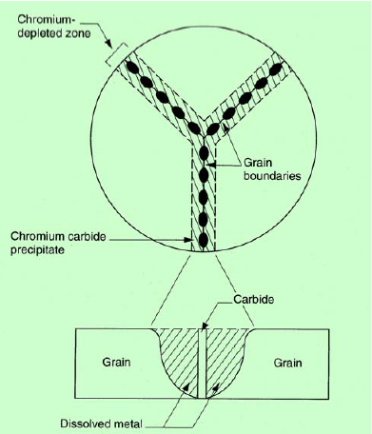

Vista schematica dell’impoverimento in Cr in corrispondenza dei bordi dei grani

Slide 34
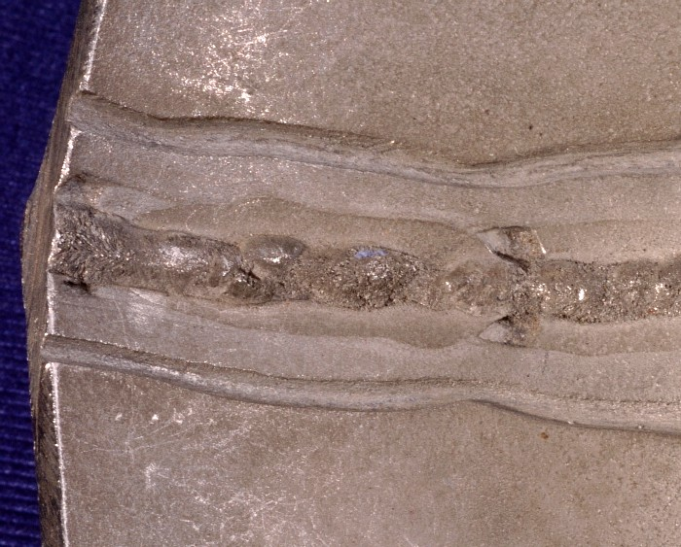
Quando si verifica la corrosione intergranulare?
Gli acciai inossidabili lavorati in modo adeguato non sono inclini a CI
Può verificarsi nell'area interessata dal calore di una saldatura (qualsiasi lato del cordone di saldatura) se
  il tenore di carbonio è elevato
  e l'acciaio non è stabilizzato (da Ti, Nb, Zr * che “catturano” il carbonio nella matrice, rendendolo indisponibile per i carburi al bordo dei grani)
* Questo è il motivo per cui esistono gradi contenenti Ti e/o Nb e/o Zr, gradi qualificati come “stabilizzati”
Attacco 'a binario di tram'
Decadimento della saldatura
Per maggiori informazioni sulla saldatura e sugli altri metodi di giunzione, vedere il Modulo 09

Slide 35
Come evitare la corrosione intergranulare
Usare gradi bassi di carbonio, inferiori a 0,03% per gli austenitici
O usare i gradi stabilizzati per i ferritici e gli austenitici
O, agli austenitici, applicare un trattamento di ricottura (a 1050°C tutti i carburi sono dissolti) seguito da raffreddamento rapido. (Tuttavia, si tratta solitamente di una soluzione poco utilizzabile).

Slide 36
f) Che cos'è la rottura da tensocorrosione¹ (SCC)?
L'improvvisa fessurazione e il guasto di un componente senza deformazione.
Può verificarsi se
  La parte è sollecitata (da un carico applicato o da una tensione residua)
  L'ambiente è aggressivo (elevato livello di cloruri, temperature oltre 50°C)
  L'acciaio inossidabile non ha una sufficiente resistenza a SCC
Materiale sensibile
Ambiente
Sollecitazione
Gli acciai inossidabili ferritici e duplex (ossia ferritici-austenitici) sono immuni a SCC

Slide 37
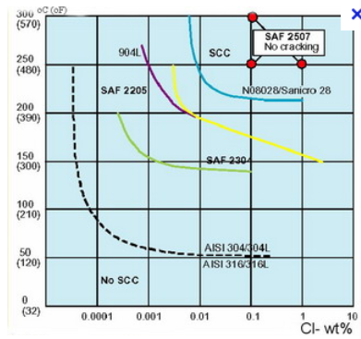
Meccanismo della rottura da tensocorrosione (SCC)
L'azione combinata di condizioni ambientali (cloruri/temperatura elevata) e sollecitazione - sia essa applicata, residua o di entrambi i tipi scatena la seguente sequenza di eventi:
  Si manifesta la vaiolatura
  Le fessurazioni cominciano da un punto toccato da vaiolatura
  Le fessurazioni si propagano successivamente attraverso il metallo in modalità transgranulare o intergranulare.
  Si verifica la rottura
SAF 2507
No fessurazione
Tenore di cloruri(in %)
Nota: vedere l'appendice per le denominazioni delle norme EN

Slide 38
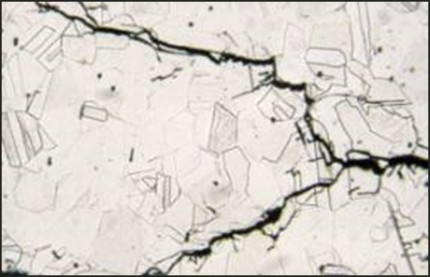
Evitare la SCC - due opzioni
Il cloruro induce la rottura da tensocorrosione negli acciai inossidabili austenitici standard, cioè 1.4301/ 304 o 1.4401 /316
+Cr
Scegliere gradi duplex, prezzo più stabile (meno nichel)
+Ni
+Mo
1.4539
1.4547 (6Mo)
1.4462
1.4410
1.4501
Scegliere acciai inossidabili austenitici con tenore elevato di Ni e Mo (elevata resistenza alla corrosione)
Gli acciai inossidabili ferritici e duplex sono immuni al fenomeno di tensocorrosione – stress corrosion cracking – (perché la matrice ferritica, diversamente da quella austenitica, non è sensibile a questo tipo di corrosione). Per maggiori informazioni su questi tipi di acciai vedere il Modulo 04

Slide 39
4. Come scegliere l'acciaio inossidabile giusto per una resistenza alla corrosione adeguata
Due situazioni diverse:
Applicazioni strutturali ^{10a}
Altre applicazioni ^{10b}

Slide 40
4 - 1 Applicazioni strutturali
L'Eurocodice 1-4 fornisce una procedura per scegliere un grado adeguato di acciaio inossidabile per l'ambiente di servizio degli elementi strutturali. (Notare che attualmente - ossia nov. 2014 - le raccomandazioni dell'Evolution Group per EN 1993-1-4 non sono ancora state applicate)
Questa procedura sarà descritta nelle prossime slide
È applicabile a:
Elementi portanti
Uso esterno
Ambienti senza frequente immersione in acqua marina
pH compreso tra 4 e 10
Esposizione al flusso dell’agente aggressivo

Slide 41
Come funziona la procedura
L'ambiente è valutato mediante un fattore di resistenza alla corrosione (CRF) costituito da 3 componenti (CRF= F1+F2+F3) dove
  F1 giudica il rischio di esposizione ai cloruri dell'acqua salata o dei sali antighiaccio
  F2 giudica il rischio di esposizione al biossido di zolfo
  F3 giudica il regime di pulizia o l'esposizione al lavaggio con la pioggia
Una tabella corrispondente indica la classe CRC corrispondente a una determinata CRF
I gradi dell'acciaio inossidabile sono collocati nelle classi di resistenza alla corrosione (CRC) da I a V a seconda del valore CRF
Le tabelle saranno mostrate nelle prossime 4 slide

Slide 42
F₁ Rischio di esposizione al CI (acqua salata o sali antighiaccio)
Nota: M è la distanza dal mare e S è la distanza dalle strade con sali antighiaccio
1 | Ambiente controllato internamente
0 | Rischio di esposizione basso | M > 10 km or S > 0.1 km
-3 | Rischio di esposizione medio | 1 km < M ≤ 10 km or 0.01 km < S ≤ 0.1 km
-7 | Rischio di esposizione alto | 0.25 km < M ≤ 1 km or S ≤ 0.01 km
-10 | Rischio di esposizione altissimo Gallerie stradali in cui si usa il sale antighiaccio o dove i veicoli portare sali antighiaccio nella galleria
-10 | Rischio di esposizione altissimo Costa del Mare del Nord, Germania Tutte le aree costiere del Baltico | M ≤ 0.25 km
-15 | Rischio di esposizione altissimo | M ≤ 0.25 km
 | Linea costiera atlantica di Portogallo, Spagna, Francia Costiera di Regno Unito, Francia, Belgio, Paesi Bassi, Svezia meridionale Tutte le altre aree costiere del Regno Unito, Norvegia, Danimarca e Irlanda Costa mediterranea

Slide 43
F₂ Rischio di esposizione al biossido di zolfo
Nota: per gli ambienti costieri europei il valore del biossido di zolfo è solitamente basso. Per gli ambienti lontani dalla costa il valore di biossido di zolfo è basso o medio. La classificazione 'alto' è insolita e associata a località industriali particolarmente intense o ambienti specifici come ad esempio gallerie stradali. La deposizione di biossido di zolfo può essere valutata con il metodo descritto nella ISO 9225.
0 | Rischio di esposizione basso | (<10 µg/m³ deposizione media)
-5 | Rischio di esposizione medio | (10 – 90 µg/m³ deposizione media)
-10 | Rischio di esposizione alto | (90 – 250 µg/m³ deposizione media)
F₃ Regime di pulizia o esposizione al lavaggio con la pioggia (se F₁ + F₂ = 0, quindi F₃ = 0)
0 | Completamente esposto al lavaggio con la pioggia
-2 | Regime di pulizia specificato
-7 | Nessun lavaggio con la pioggia o nessuna pulizia specificata

Slide 44
Tabella delle corrispondenze
Tabella A.2: Determinazione della classe di resistenza alla corrosione CRC
Fattore di resistenza alla corrosione (CRF) | Classe di resistenza alla corrosione (CRC)
CRF = 1 | I
0 ≥ CRF > -7 | II
-7 ≥ CRF > -15 | III
-15 ≥ CRF ≥ -20 | IV
CRF < -20 | V

Slide 45
Classi di resistenza alla corrosione degli acciai inossidabili
Tabella A.3: gradi in ogni classe di resistenza alla corrosione (CRC)
 |  | Classe di resistenza alla corrosione CRC
I |  | II |  | III |  | IV |  |  | V
1.4003 |  | 1.4301 |  | 1.4401 |  | 1.4439 |  |  | 1.4565
1.4016 |  | 1.4307 |  | 1.4404 |  | 1.4539 |  |  | 1.4529
1.4512 |  | 1.4311 |  | 1.4435 |  | 1.4462 |  |  | 1.4547
 |  | 1.4541 |  | 1.4571 |  |  |  |  | 1.4410
 |  | 1.4318 |  | 1.4429 |  |  |  |  | 1.4501
 |  | 1.4306 |  | 1.4432 |  |  |  |  | 1.4507
 |  | 1.4567 |  | 1.4578
 |  | 1.4482 |  | 1.4662
 |  |  |  | 1.4362
 |  |  |  | 1.4062
 |  |  |  | 1.4162
 | Ferritici |  |  |  | Austenitici standard |  |  | Austenitici Mo
 | Duplex semplice |  |  |  | Austenitici super |  |  | Duplex/super duplex
Note: | vedere l'appendice per le denominazioni delle norme EN Questo non si applica alle piscine

Slide 46
4 -2 Altre applicazioni
Non sono applicabili altri regolamenti specifici
La scelta del grado deve essere adeguata alle prestazioni attese
Tre modi per farlo:
  Chiedere a un esperto
  Chiedere aiuto alle associazioni per lo sviluppo dell'acciaio inossidabile
  Trovare casi di successo con ambienti simili (solitamente disponibili)

Slide 47
Guida alla scelta del grado per l'architettura¹⁰
Attenzione: NON applicabile quando
L'aspetto non conta
L'integrità strutturale è la preoccupazione principale (passare a 4 – 1)

Slide 48
Come funziona la procedura
È necessario calcolare un punteggio di valutazione
Per ogni punteggio viene fornita una lista di gradi di acciaio inossidabile consigliati
Criteri utilizzati per il punteggio di valutazione (vedere le prossime slide):
Inquinamento ambientale
Esposizione costiera o esposizione ai sali antighiaccio
Modello del meteo locale
Considerazioni per la progettazione
Programma di manutenzione

Slide 49
Inquinamento ambientale
Punti
 | Rurale
0 | Inquinamento assente o molto basso
 | Inquinamento urbano (industria leggera, scarichi delle auto)
0 | Basso
2 | Moderato
3 | Alto *
 | Inquinamento industriale (gas aggressivi, ossidi di ferro, sostanze chimiche ecc.)
3 | Basso o moderato
4 | Alto *
* Una località potenzialmente altamente corrosiva. Far valutare il sito da un esperto di acciaio inossidabile.

Slide 50
A) Esposizione costiera
Punti
 | Esposizione costiera o al sale marino
1 | Bassa (>1,6 -16 km (1 - 10 miglia) dall'acqua salata) **
3 | Moderata (30m - 1,6 km (100 piedi - 1 miglio) dall'acqua salata)
4 | Alta (<30m (100 piedi) dall'acqua salata)
5 | Marina (alcuni spruzzi di sale o ondate occasionali) *
8 | Fortemente marina (ondate continue) *
10 | Fortemente marina (immersione continua) *
* Una località potenzialmente altamente corrosiva. Far valutare il sito da un esperto di corrosione dell'acciaio inossidabile. ** Questo intervallo indica la distanza a cui si trovano solitamente i cloruri da corpi d'acqua salata. Alcune località di questo tipo sono esposte ai cloruri ma altre non lo sono.

Slide 51
B) Esposizione ai sali antighiaccio
Punti
 | Esposizione ai sali antighiaccio (distanza dalla strada o dal terreno)
0 | Non è stata rilevata la presenza di sale nel campione prelevato dal sito e non si attendono cambiamenti delle condizioni di esposizione.
0 | I livelli di traffico e vento sulle strade vicine sono troppo bassi per trasportare cloruri nel sito e sui marciapiedi non sono presenti sali antighiaccio
1 | Esposizione al sale molto bassa (≥10 m - 1 km (33 - 3.280 piedi) o 3 - 60 piani) **
2 | Esposizione al sale bassa (< 10 - 500 m (33 - 1600 piedi) oppure 2 - 34 piani) **
3 | Esposizione al sale moderata (< 3 - 100 m (10 - 328 piedi) oppure 1 - 22 piani) **
4 | Esposizione al sale alta (<2 - 50 m (6,5 - 164 piedi) oppure 1 - 3 piani) * **
* Una località potenzialmente altamente corrosiva. Far valutare il sito da un esperto di corrosione dell'acciaio inossidabile. ** Questo intervallo indica la distanza alla quale è stata rilevata la concentrazione di cloruro dalle strade rurali e da quelle altamente trafficate. Controllare le concentrazioni di cloruro superficiali.
Nota: in presenza di esposizione costiera e di sali antighiaccio, consultare un esperto

Slide 52
Modello del meteo locale
Punti
-1 | Clima freddo o temperato, forti piogge abituali
-1 | Clima caldo o freddo con umidità tipicamente inferiore a 50%
0 | Clima freddo o temperato, forti piogge occasionali
0 | Tropicale o subtropicale, umido, piogge molto forti stagionali o regolari
1 | Clima temperato, pioggia non frequente, umidità superiore a 50%
1 | Pioggerellina regolare o nebbia frequente
2 | Caldo, umidità superiore a 50%, precipitazioni molto scarse o assenti ***
*** In presenza di esposizione al sale o all'inquinamento, far valutare il sito a un esperto di corrosione dell'acciaio inossidabile.

Slide 53
Considerazioni per la progettazione
Punti
0 | Marcatamente esposto per una facile pulizia con la pioggia
0 | Superfici verticali con fibratura diritta o nessun grano di finitura
-2 | La finitura superficiale è decapata, con lucidatura elettrolitica o ruvidità ≤ R_{a} 0,3 µm (12µin)
-1 | Ruvidità della finitura superficiale R_{a} 0,3 µm (12µin) < X ≤ R_{a} 0,5 µm (20µin)
1 | Ruvidità della finitura superficiale R_{a} 0,5 µm (20µin) < X ≤ R_{a} 1 µm (40µin)
2 | Ruvidità della finitura superficiale > R_{a} 1 µm (40µin)
1 | Posizione riparata o interstizi non sigillati ***
1 | Superfici orizzontali
1 | Orientamento orizzontale del grano della finitura
*** In presenza di esposizione al sale o all'inquinamento, far valutare il sito a un esperto di corrosione dell'acciaio inossidabile.
Circa la rugosità (Ra): http://www.worldstainless.org/Files/issf/non-image-files/PDF/Euro_Inox/RoughnessMeasurement_EN.pdf
La tabella mostra che la resistenza alla corrosione dipende anche dalla finitura superficiale.
Per maggiori informazioni sulle finiture disponibili vedere il Modulo 08

Slide 54
Programma di manutenzione
Punti
0 | Non lavato
-1 | Lavato almeno naturalmente
-2 | Lavato quattro o più volte l'anno
-3 | Lavato almeno una volta al mese

Slide 55
Sistema di assegnazione del punteggio per la scelta dell'acciaio inossidabile
Punteggio totale | Scelta dell'acciaio inossidabile
da 0 a 2 | Il tipo 304/304L è generalmente la scelta più economica
3 | Il tipo 316/316L o 444 è generalmente la scelta più economica
4 | È consigliato il tipo 317L o un acciaio inossidabile più resistente alla corrosione
≥ 5 | Potrebbe essere necessario un acciaio inossidabile più resistente alla corrosione come ad esempio 4462, 317LMN, 904L, super duplex, super ferritico o un acciaio inossidabile super austenitico con 6% di molibdeno
Nota: vedere l'appendice per le denominazioni delle norme EN
La corretta scelta del tipo di acciaio inossidabile da impiegare porta ad una lunga durata in servizio del materiale, senza necessità di manutenzione, con un basso costo del ciclo di vita ed una eccellente sostenibilità. Per maggiori informazioni vedere il Modulo 11

Slide 56
Conclusione
La scelta corretta del grado di acciaio inossidabile giusto per l'applicazione e l'ambiente merita attenzione.
Una volta effettuata questa scelta, l'acciaio inossidabile fornirà una durata in servizio illimitata senza manutenzione.
Nel Modulo 2 è presente un’ampia gamma di applicazioni di successo con protagonista l’acciaio inossidabile e nel Modulo 1 è rappresentata “l’arte senza tempo”, a livello globale.

Slide 57
5. Riferimenti
Un corso eccellente sulla corrosione. Vedere i capitoli 7 (Galvanic Corrosion), 8 (intergranular corrosion), 11 (crevice corrosion) 12 (pitting) 14 (Stress corrosion cracking) e 15 (stress corrosion cracking of stainless steels) Fonte originale: http://corrosion.kaist.ac.kr Dowload disponibile da: http://www.worldstainless.org/Files/issf/Education_references/Zrefs_on_corrosion.zip
Alcune nozioni fondamentali sulla corrosione a cura del NACE http://corrosion-doctors.org/Corrosion-History/Course.htm#Scope
Un corso online sulla corrosione http://www.corrosionclinic.com/corrosion_online_lectures/ME303L10.HTM#top
Informazioni sui controlli elettrochimici http://mee-inc.com/esca.html
Ugitech: comunicazione privata
Sito web BSSA (British Stainless Steel Association) "Calculation of pitting resistance equivalent numbers (PREN)” http://www.bssa.org.uk/topics.php?article=111
Sulla corrosione puntiforme https://kb.osu.edu/dspace/bitstream/handle/1811/45442/FrankelG_JournalElectrochemicalSociety_1998_v145n6_p2186-2198.pdf?sequence=1
http://www.imoa.info/download_files/stainless-steel/Duplex_Stainless_Steel_3rd_Edition.pdf
http://www.imoa.info/molybdenum-uses/molybdenum-grade-stainless-steels/steel-grades.php
http://www.imoa.info/download_files/stainless-steel/IMOA_Houska-Selecting_Stainless_Steel_for_Optimum_Perormance.pdf
http://en.wikipedia.org/wiki/Galvanic_corrosion
http://www.bssa.org.uk/topics.php?article=668
http://www.stainless-steel-world.net/pdf/SSW_0812_duplex.pdf
http://www.outokumpu.com/en/stainless-steel/grades/duplex/Pages/default.aspx
http://www.aperam.com/uploads/stainlesseurope/TechnicalPublications/Duplex_Maastricht_EN-22p-7064Ko.pdf
http://www.bssa.org.uk/topics.php?article=606
a) Composizione chimica dei prodotti piani in acciaio inossidabile per impieghi generali secondo la norma EN 10088-2: http://www.bssa.org.uk/topics.php?article=44 b) Composizione chimica dei prodotti lunghi in acciaio inossidabile per impieghi generali secondo la norma EN 10088-3: http://www.bssa.org.uk/topics.php?article=46

Slide 58
Appendice: Denominazioni¹⁷
Nota: questa è una tabella semplificata. Per gradi speciali, vedere il riferimento 17.

Slide 59
Grazie

